Slide 1
Деловая программа ПМОФ – 2022 Профессиональная площадка СПО «Молодые профессионалы – будущее России» под девизом WSR: «Делай мир лучше силой своего мастерства!»
Improving the world with the power of skills!
IV Всероссийская межпрофессиональная научно-практическая конференция «Профессиональное образование как компетентностная модель успешности»
Секция 6. Инновационные подходы к деятельности педагогов образовательных организаций различных уровней как слагаемое успеха в условиях новых реалий
Социальная акция как эффективная практика социализации детей дошкольного возраста
Заведующий ГБДОУ: Писаренко И.Е
Заместитель заведующего по УВР: Дудко Н.О.
Воспитатель: Сорокина С.П
ГБДОУ детский сад № 126 Выборгского района
Санкт-Петербурга
22-23 марта 2022 года

Slide 2
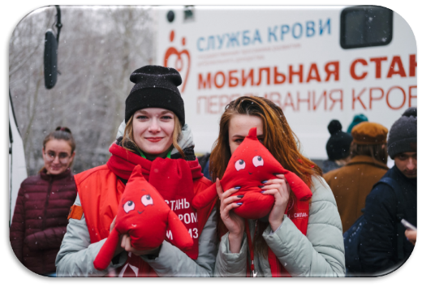
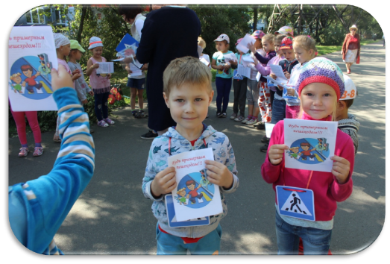
Социальная акция
Социальная акция – это один из видов социальной деятельности, целями которой является привлечение внимания общества к некоторой проблеме, распространение информации среди групп населения, содействие формированию общественного сознания
Основная цель социальной акции — формирование эмоционально-ценностного отношения к миру, окружающим людям и самому себе на основе нравственного содержания
Для детей дошкольного возраста социальная акция – это участие в событиях, имеющих социальную значимость, возможность самореализации и оказания помощи тем, кто в ней нуждается. Социальная акция – это хороший способ помочь ребенку получить опыт сопричастности и научиться творить добро

Slide 3
Классификация социальных акций
Исследовательские
Благотворительные
Социально-педагогические
Патриотические
Социокультурные

Slide 4
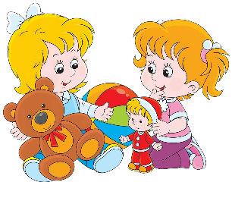
Этапы проведения социальных акций
Организационный
Практический
Итоговый

Slide 5
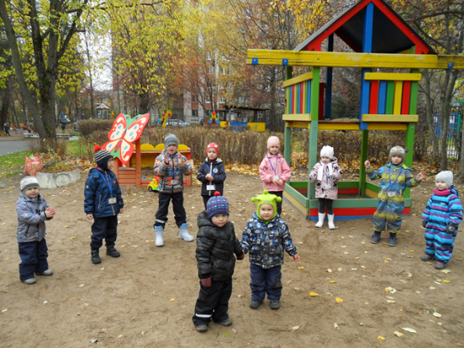
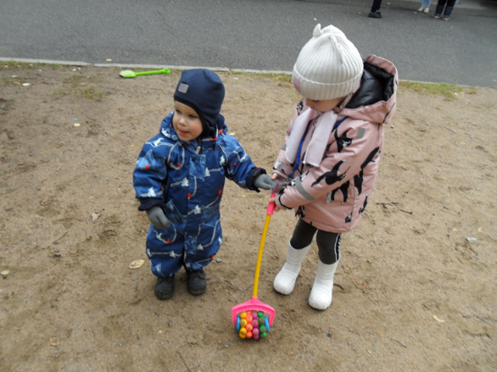
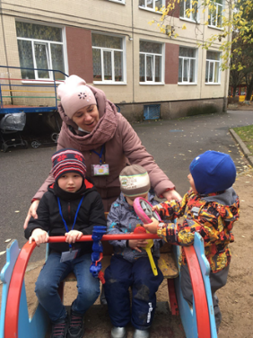
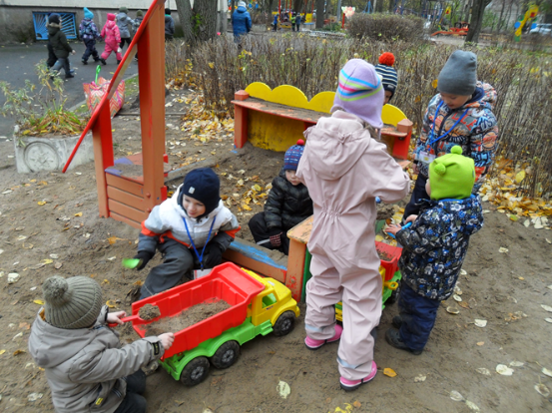
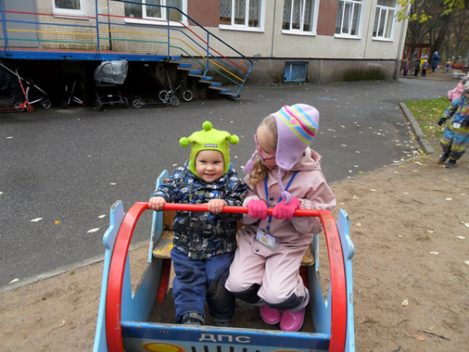
Тематика социальных акций
Акции, ориентированные на помощь другим людям
Поможем малышам!

Slide 6
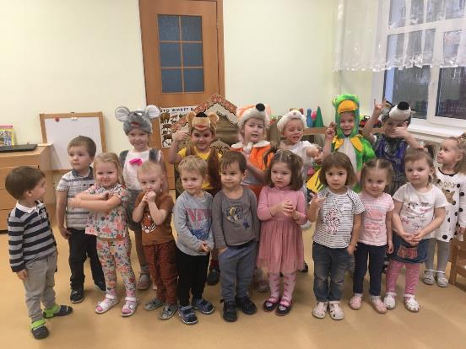
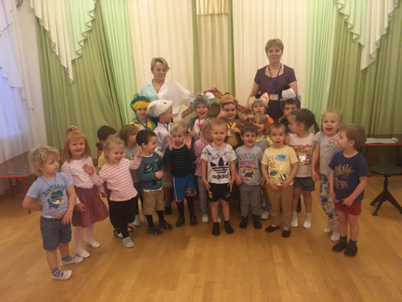
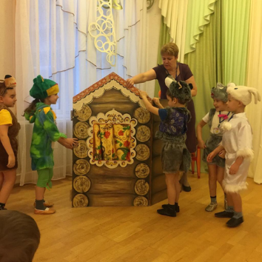
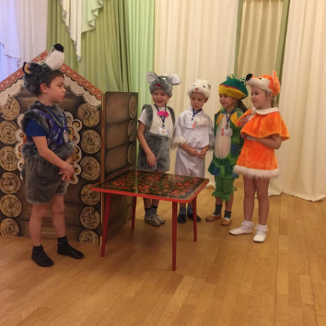
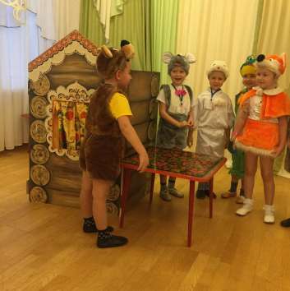
Мы дарим вам улыбки

Slide 7
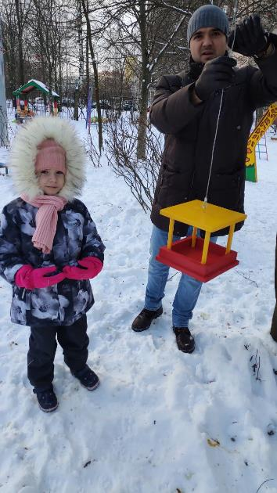
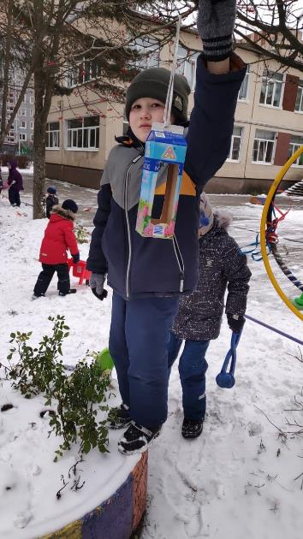
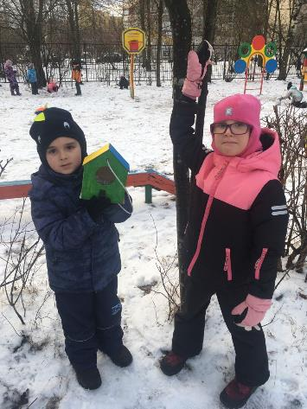
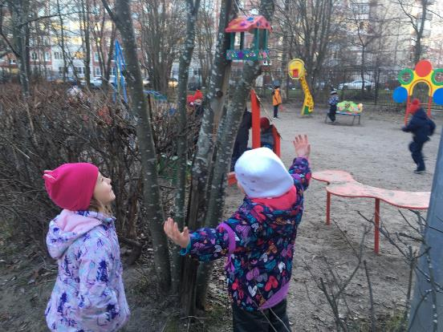
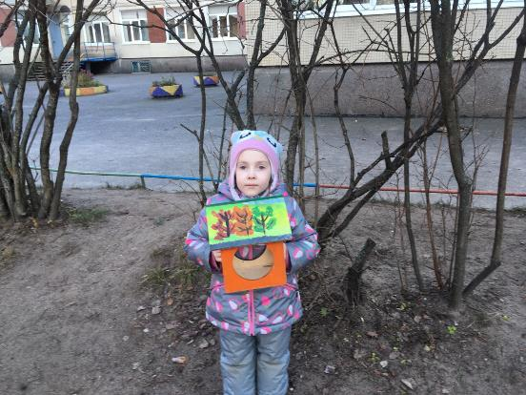
Акции экологической направленности

Slide 8
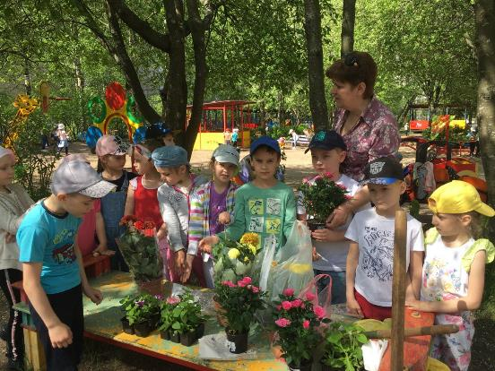
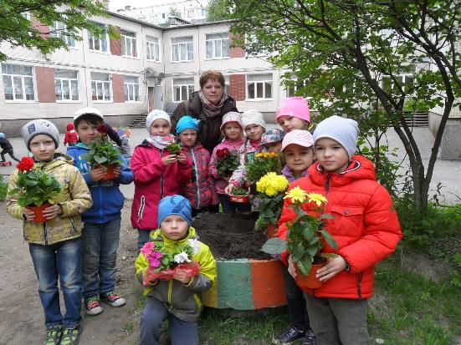
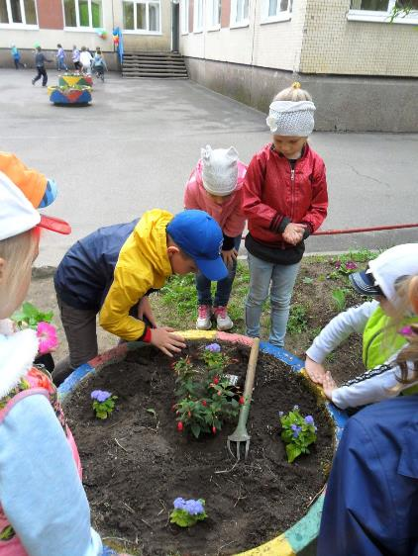
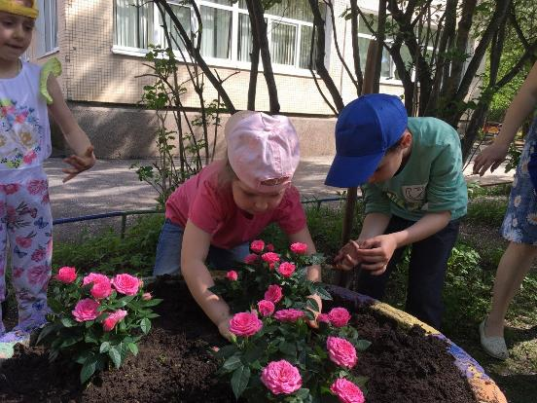
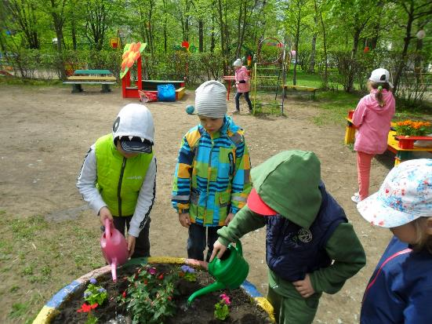
Цветами улыбается земля

Slide 9
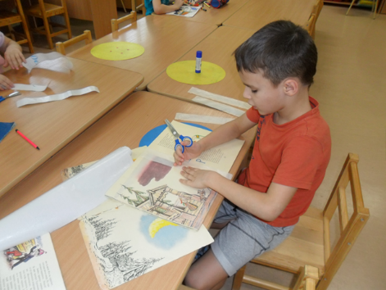
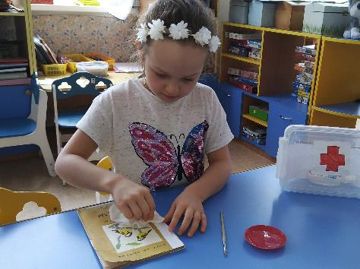
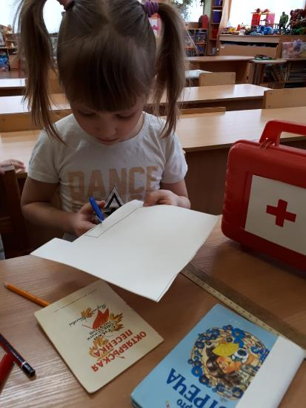
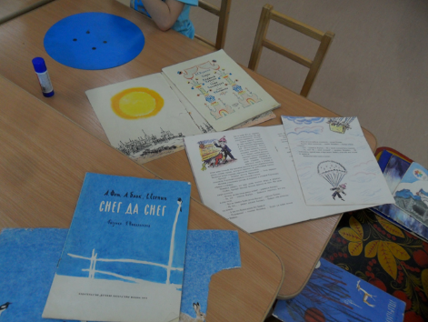
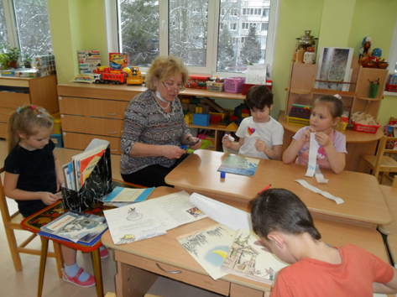
Акции, направленные на безопасное поведение, заботу и порядок в быту
Будь здорова, книжка!

Slide 10
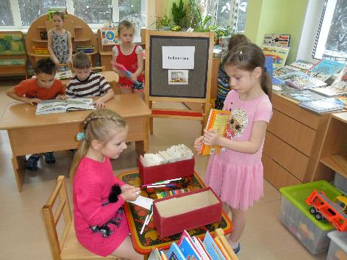
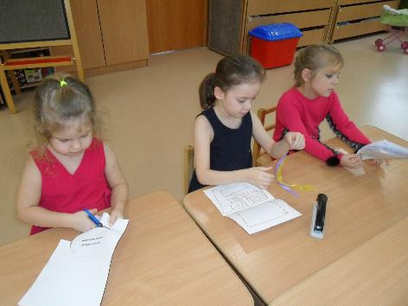
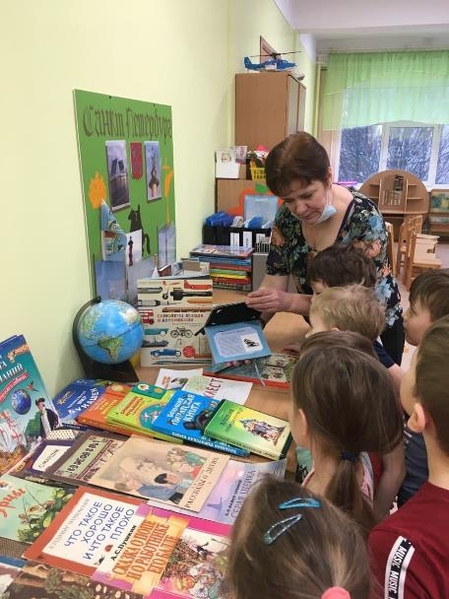
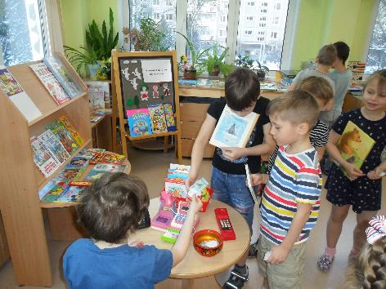
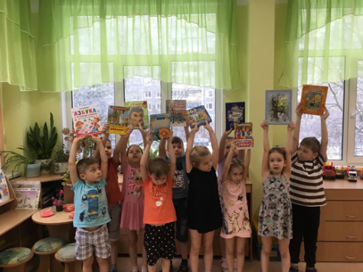
В гости к книгам

Slide 11
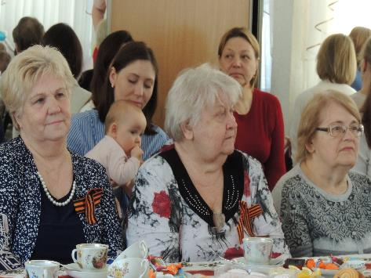
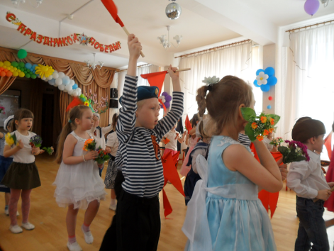
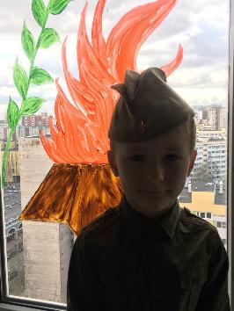
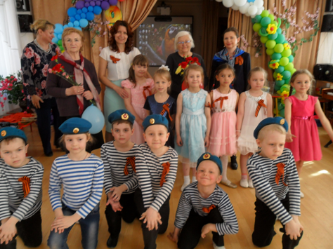
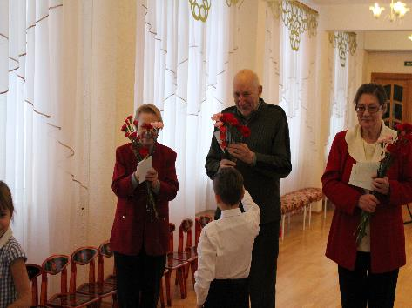
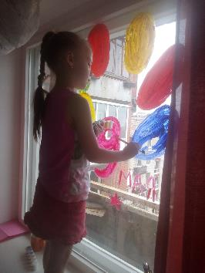
Акции патриотической и исторической (культурной) направленности
Живёт победа в поколениях
Окна Памяти

Slide 12
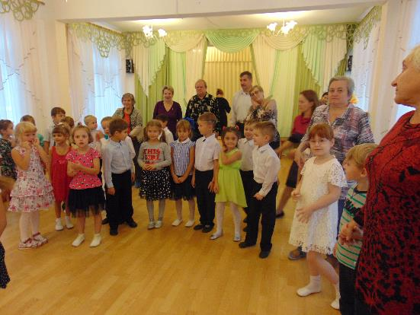
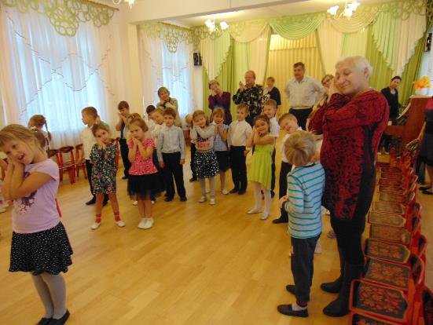
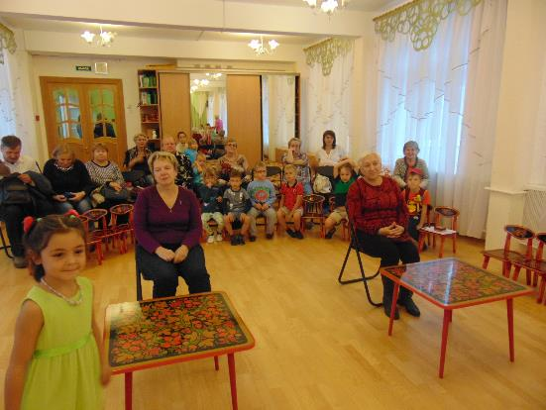
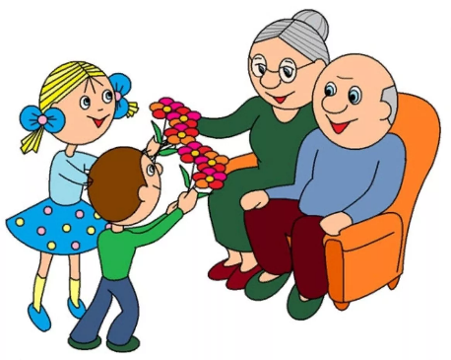
Акции, посвященные праздничным дням, памятным датам
Есть возраст золотой

Slide 13
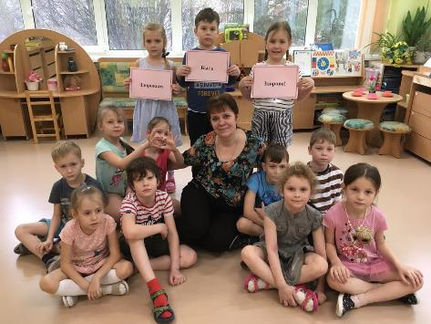
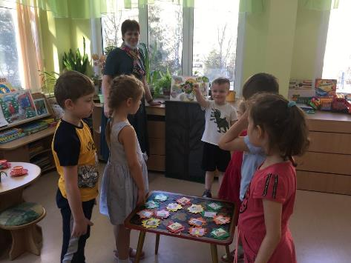
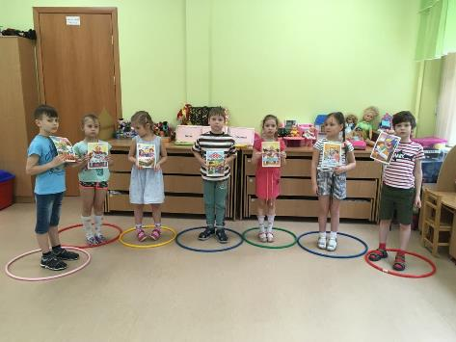
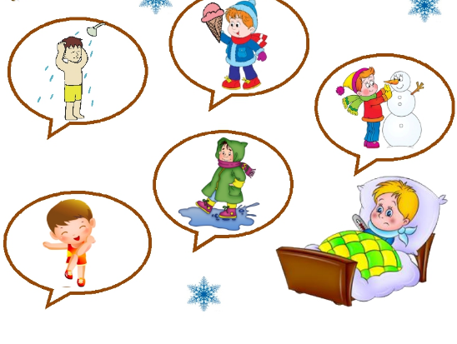
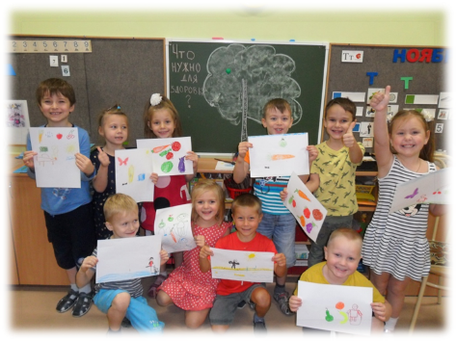
Акции здоровьесберегающей направленности
Быть здоровыми хотим!

Slide 14
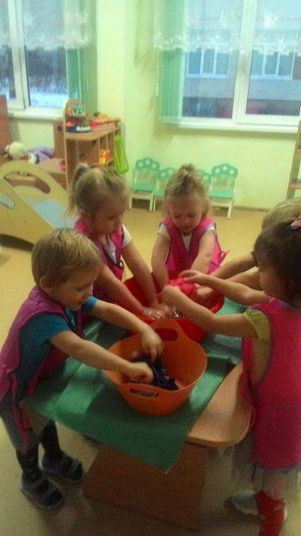
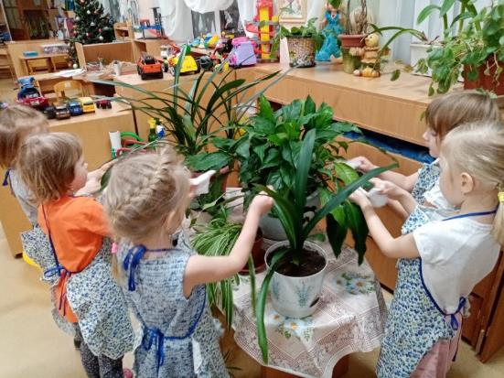
Марафон социально значимых акций «Делай добрые дела!»
Зеленый уголок
Постираем куклам бельё
Батарейки, сдавайтесь!

Slide 15
Марафон социально значимых акций «Делай добрые дела!»
Подари пластику вторую жизнь
Собирай крышки – спасай жизни!
Больница для книжки

Slide 16
Марафон социально значимых акций «Делай добрые дела!»
Верный друг
Поможем пернатым
Подарок маленьким друзьям

